Slide 1
Kể tên các tác phẩm viết về đề tài mùa thu mà em biết/ đã học !

Slide 2
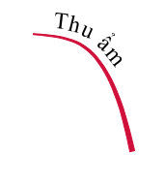
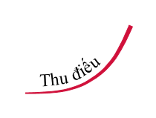
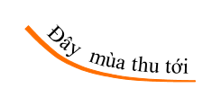
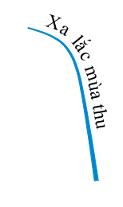
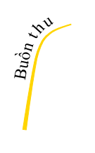
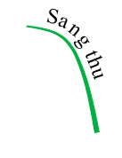
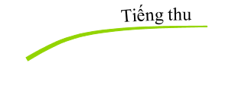

Slide 3
Với Nguyễn Khuyến: .
Tầng mây lơ lửng trời xanh ngắt
Ngõ trúc quanh co khách vắng teo

Slide 4
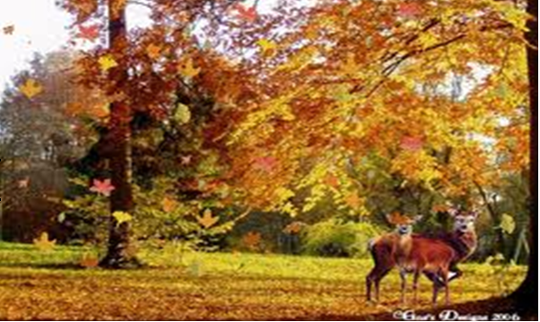
Với Lưu Trọng Lư:
Con nai vàng ngơ ngác Đạp trên lá vàng khô

Slide 5
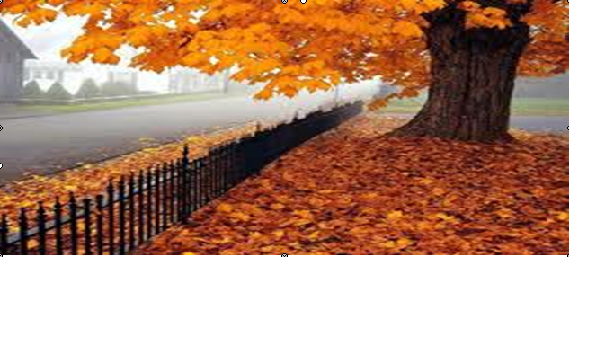
Với Xuân Diệu:
Đây mùa thu tới mùa thu tới Với áo mơ phai dệt lá vàng

Slide 6
Tiết 117, 118
Sang thu
- Hữu Thỉnh -

Slide 7
SANG THU
HỮU THỈNH
1. Kiến thức
- Cảm nhận được sự tinh tế của tác giả Hữu Thỉnh trong giây phút giao mùa từ cuối hạ sang đầu thu.
- Thấy được những nét đặc sắc nghệ thuật của bài thơ.
2. Kỹ năng:
- Đọc – hiểu một văn bản thơ trữ tình.
- Có khả năng trình bày những suy nghĩ, cảm nhận về một hình ảnh thơ, một khổ thơ, một tác phẩm thơ.

Slide 8
I.
Đọc – tìm hiểu chung

Slide 9
1. Đọc

Slide 10
Sang thu
Hữu Thỉnh
Bỗng nhận ra hương ổi
Phả vào trong gió se
Sương chùng chình qua ngõ
Hình như thu đã về
Sông được lúc dềnh dàng
Chim bắt đầu vội vã
Có đám mây mùa hạ
Vắt nửa mình sang thu
Vẫn còn bao nhiêu nắng
Đã vơi dần cơn mưa
Sấm cũng bớt bất ngờ
Trên hàng cây đứng tuổi.

Slide 11
Bảng kiểm kĩ năng đọc
TIÊU CHÍ | CÓ | KHÔNG
Đọc trôi chảy, không bỏ từ, thêm từ.
Đọc to, rõ bảo đảm trong không gian lớp học, cả lớp cùng nghe được.
Tốc độ đọc phù hợp.
Sử dụng giọng điệu khác nhau để thể hiện được cảm xúc của nhân vật trữ tình.

Slide 12
1. Tìm hiểu chung

Slide 13
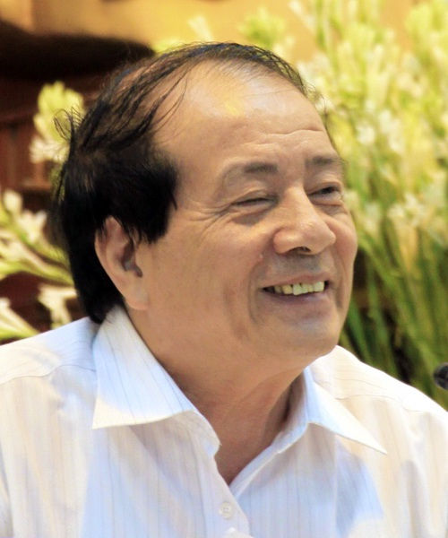
a. Tác giả
Nguyễn Hữu Thỉnh, sinh năm 1942
Quê huyện Tam Dương, tỉnh Vĩnh Phúc
Thuộc thế hệ các nhà thơ chống Mĩ
Đề tài: Chiến tranh, người lính và cuộc sống nông thôn
Phong cách thơ: Tha thiết, nhỏ nhẹ, sâu lắng

Slide 14
Tác phẩm tiêu biểu

Slide 15
b. Tác phẩm
Hoàn cảnh sáng tác
- Viết cuối năm 1977, khi đất nước đã thống nhất
Xuất xứ
- In trong tập “Từ chiến hào đến thành phố”
Thể thơ
- Thơ 5 chữ

Slide 16
“Năm 1977, tôi tham gia trại viết văn quân đội ở một làng ngoại ô Hà Nội (nay là Khương Hạ, Thanh Xuân, Hà Nội). Đất nước ta lúc này vừa trải qua chiến tranh, cuộc sống thanh bình đã trở lại. Trong cái mơ hồ phảng phất gió thu và lá thu đang ngả màu, nhà thơ đã trèo lên cây ổi chín vàng trong cả một vườn ổi bạt ngàn ở nơi này. Không có gì đặc hơn, sánh hơn cái màu, cái mùi ổi chín vàng nhuốm trong cái nắng vàng của mùa thu. Không gian cao vút, sâu thẳm, yên tĩnh…”
(Lời tự bạch của Hữu Thỉnh)

Slide 17
Bố cục
Bỗng nhận ra hương ổi
Phả vào trong gió se
Sương chùng chình qua ngõ
Hình như thu đã về
Tín hiệu
sang thu
Sông được lúc dềnh dàng
Chim bắt đầu vội vã
Có đám mây mùa hạ
Vắt nửa mình sang thu
Không gian đất trời sang thu
Vẫn còn bao nhiêu nắng
Đã vơi dần cơn mưa
Sấm cũng bớt bất ngờ
Trên hàng cây đúng tuổi.
Suy ngẫm lúc sang thu

Slide 18
Mạch cảm xúc
Thiên nhiên sang thu
Ngoại cảnh
Suy ngẫm về đời người sang thu
Tâm cảnh
➔ Lắng dần vào suy tư

Slide 19
Mạch cảm xúc
Ngỡ ngàng, bâng khuâng
Say sưa, ngây ngất
Ngẫm ngợi, nghĩ suy

Slide 20
II. Đọc-hiểu văn bản

Slide 21
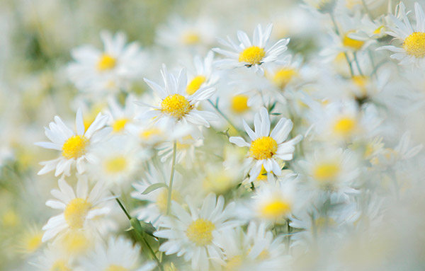
1. Nhan đề
Sang thu
Nghệ thuật:
Đảo ngữ
Tác dụng:
Nhấn mạnh sự
vận động, chuyển biến của đất trời cũng như sự vận động của cảm xúc con người trong giây phút giao mùa từ hạ sang thu.

Slide 22
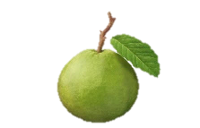
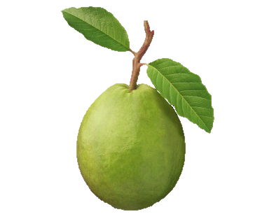
2. Những tín hiệu sang thu
Bỗng nhận ra hương ổi
Phả vào trong gió se
Sương chùng chình qua ngõ
Hình như thu đã về

Slide 23
Đọc khổ 1, liệt kê và phân tích các tín hiệu báo hiệu “sang thu” được nhà thơ lựa
chọn và theo bảng mẫu sau:
Tín hiệu | Từ ngữ miêu tả, đặc điểm | Giác quan cảm nhận | Nghệ thuật
➔ Nhận xét:

Slide 24
Thiên nhiên
Tín hiệu | Từ ngữ miêu tả, đặc điểm | Giác quan cảm nhận | Nghệ thuật
Nhận xét:
Hương ổi
phả
Khứu giác

Slide 25
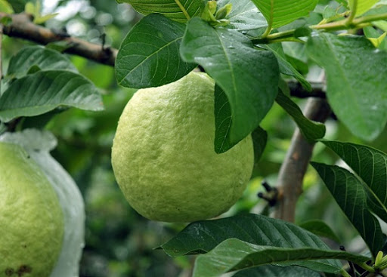
Hương thơm dân dã, mộc mạc
Thứ quà quê bình dị, thân quen trong cuộc sống
Hương ổi
Hình ảnh mới mẻ trong thi ca

Slide 26
“…giữa cái khoảnh khắc giao mùa kì lạ thì điều khiến tâm hồn tôi phải lay động, phải giật mình để nhận ra, đó chính là hương ổi. Với tôi, thậm chí với nhiều người khác thì mùi hương đó gợi nhớ đến tuổi ấu thơ, gợi nhớ những đứa trẻ ẩn hiện trong triền ổi chín ven sông…Hương ổi tự nó xộc thẳng vào những miền thơ ấu thân thiết trong tâm hồn chúng ta.”
(Lời tự bạch)

Slide 27
Thiên nhiên
Tín hiệu | Từ ngữ miêu tả, đặc điểm | Giác quan cảm nhận | Nghệ thuật
Nhận xét:
Hương ổi
phả
Khứu giác
Nhân hóa, từ láy gợi hình
Gió
se
Xúc giác
Sương
chùng chình
Thị giác

Slide 28
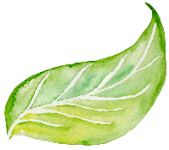
Sương chùng chình qua ngõ
Gợi hình: Màn sương mờ ảo, giăng mắc nhẹ nhàng nơi đường thôn, ngõ xóm
Sương chùng chình
Gợi tình người: Lưu luyến, bâng khuâng
Ngõ:
Ngõ thực của làng quê, ngõ thời gian nối giữa 2 mùa

Slide 29
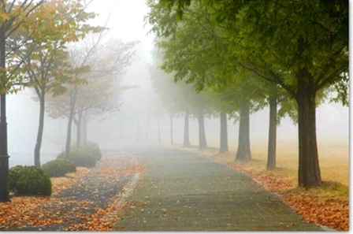
Đi suốt cả ngày thu
Vẫn chưa về tới ngõ
Dùng dằng hoa quan họ
Nở tím bên sông Thương
(Chiều sông Thương _ Hữu Thỉnh)

Slide 30
Thiên nhiên
Tín hiệu | Từ ngữ miêu tả, đặc điểm | Giác quan cảm nhận | Nghệ thuật
Nhận xét:
Hương ổi
phả
Khứu giác
Nhân hóa, từ láy gợi hình
Gió
se
Xúc giác
Sương
chùng chình
Thị giác
Bước chuyển nhẹ nhàng của thiên nhiên thời điểm giao mùa

Slide 31
Đứng trước những sự thay đổi của thiên nhiên, cảm xúc của tác giả như thế nào?

Slide 32
Cảm xúc
Đột ngột, bất ngờ
Bỗng
Tâm trạng ngạc nhiên, bất ngờ, mơ hồ trước tín hiệu mùa thu.
Nửa tin, nửa ngờ
Hình như

Slide 33
Bước chuyển nhẹ nhàng, mơ hồ của thiên nhiên thời điểm giao mùa
=> Bằng các giác quan: khứu giác, xúc giác và thị giác…
Lòng người ngỡ ngàng, xao xuyến
Sự nhạy cảm, lòng yêu thiên nhiên và cuộc sống nơi làng quê

Slide 34
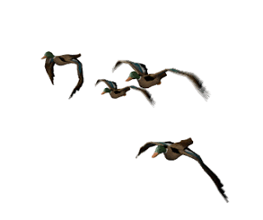
2. Không gian đất trời sang thu
Sông được lúc dềnh dàng
Chim bắt đầu vội vã
Có đám mây mùa hạ
Vắt nửa mình sang thu

Slide 35
Đọc thầm khổ 2 và phác họa nhanh bức tranh thiên nhiên sang thu

Slide 36
Cảnh vật
Chim vội vã
Sông dềnh dàng
Mây vắt nửa mình

Slide 37
ĐÁM MÂY
Không gian rộng mở, có tầng bậc vừa cao vời vừa thoáng đãng
CÁNH CHIM
DÒNG SÔNG

Slide 38
Sông dềnh dàng
><
Chim vội vã
Đối + Nhân hóa + Từ láy
Sự đối xứng không gian tầng cao – tầng thấp + Sự vận động trái ngược

Slide 39
Sông được lúc dềnh dàng
><
Chim bắt đầu vội vã
Êm đềm, sâu lắng
Sinh động, thoáng bận rộn
Ngẫm ngợi, suy tư
Xao xuyến, xốn xang

Slide 40
Có đám mây mùa hạ
Vắt nửa mình sang thu
Hình ảnh đám mây bồng bềnh, duyên dáng → Không gian êm đềm, trong trẻo
Hữu hình hóa bước đi của thời gian
Động từ “vắt” + Nhân hóa + Liên tưởng độc đáo
➔ Sự thay đổi của tạo vật nhẹ nhàng mà rõ rệt

Slide 41
=> Thiên nhiên trong thời khắc chuyển mùa được cụ thể hoá bằng những đổi thay của vạn vật.

Slide 42
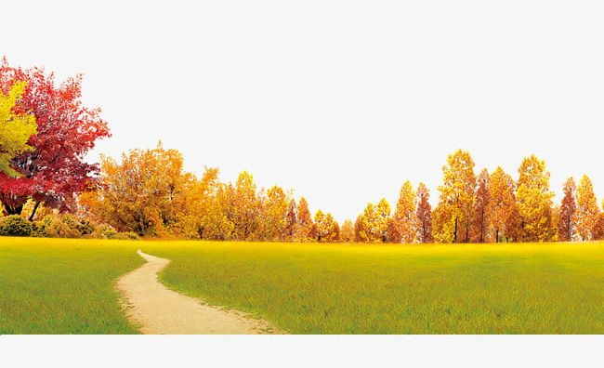
"Mây mùa hạ thường chứa nhiều màu sắc, thậm chí là giông bão, tựa hồ những ước mơ khao khát của tuổi trẻ...Tuy nhiên, giữa ước mơ và thực tại là hai thế giới luôn đối lập nhau và chẳng phải ước mơ nào cũng thành hiện thực...Sự dang dở, sự mất mát là một hiện thực buộc chúng ta phải chấp nhận trong cuộc sống của mình. Ngay cả người lính cũng vậy. Rất nhiều đồng đội của tôi đã nằm lại ở tuổi còn rất trẻ, ở ngưỡng của mùa đẹp nhất của cuộc đời. Vì thế nên đám mây trong thơ ấy chỉ "vắt nửa mình sang thu" thôi, nửa còn lại đã trở thành kí ức… »
(Lời tự bạch)

Slide 43
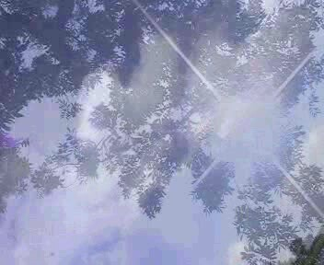
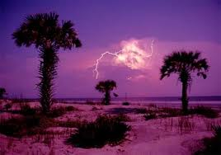
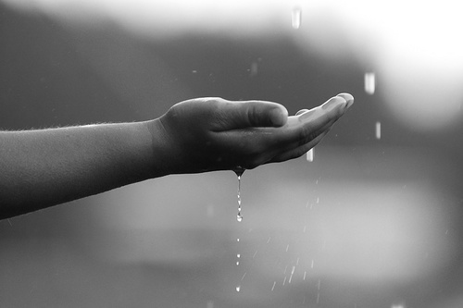
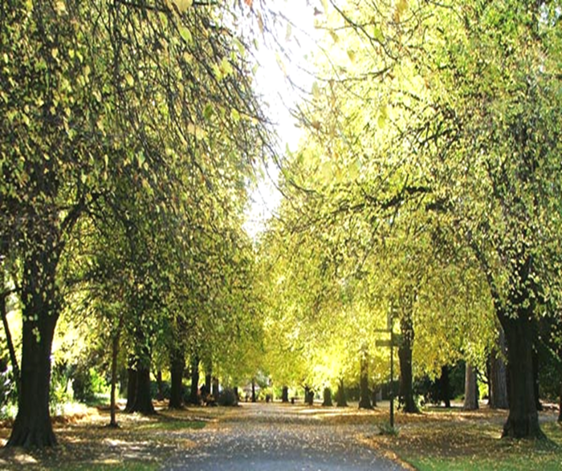
3. Suy ngẫm lúc sang thu
Vẫn còn bao nhiêu nắng
Sấm cũng bớt bất ngờ
Đã vơi dần cơn mưa
Trên hàng cây đứng tuổi

Slide 44
Làm việc nhóm
(5’)
Liệt kê những từ ngữ thể hiện thái độ, tâm trạng của nhà thơ trước sự biến đổi của đất trời sang thu
Phân tích thái độ, tâm trạng của nhà thơ để thấy được sự tinh tế trong cảm nhận của tác giả

Slide 45
Nắng
Vẫn còn
Hạ nhạt dần
Mưa
Đã vơi
Đảo ngữ + Nhân hoá
Sấm
Cũng bớt
Hàng cây
Thu đậm nét
Đứng tuổi

Slide 46
Có ý kiến cho rằng: “Hai câu thơ cuối của khổ thơ thứ ba vừa có tính tả thực, vừa chứa đựng nhiều hàm ý sâu xa.”
Em có đồng ý không?
Vì sao?

Slide 47
 | Sấm cũng bớt bất ngờ | Trên hàng cây đứng tuổi
Tả thực
Tượng trưng
Biện pháp nghệ thuật – Tác dụng
- Sấm là hiện tượng tự nhiên thường xuất hiện trong những cơn mưa, cuối mùa thì ít đi.
- Những cây cổ thụ vào thu không còn bất ngờ bởi tiếng sấm.
- Sấm là những vang động bất thường của ngoại cảnh của cuộc đời.
- Những con người từng trải, qua tuổi thanh niên bồng bột.
NT ẩn dụ -> Câu thơ mang đậm tính suy ngẫm, triết lí : Vẻ chín chắn, điềm tĩnh của hàng cây trước nắng, mưa, sấm ... vào lúc sang thu hay đó là sự từng trải, chín chắn của con người sau những mưa, nắng, vang động của cuộc đời.

Slide 48
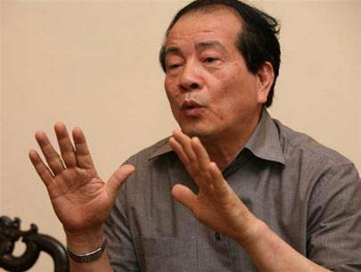
Lời tự bạch của nhà thơ
“Với hình ảnh có giá trị tả thực
về hiện tượng thiên nhiên này, tôi muốn gửi gắm suy ngẫm của mình, khi con người đã từng trải thì cũng vững vàng hơn trước những tác dộng bất thường của ngoại cảnh, của cuộc đời.”

Slide 49
Tiểu kết 3:
Không khí chớm thu thư thái, lắng đọng, lâng lâng lan tỏa khắp không gian
Lòng người xao xuyến, say sưa trước vẻ đẹp của vạn vật
Sự tinh tế trong liên tưởng của nhà thơ

Slide 50
SANG THU
THIÊN NHIÊN
CON NGƯỜI
ĐẤT NƯỚC

Slide 51
III.
Tổng kết

Slide 52
Sang thu
Khổ 1
Khổ 2
Khổ 3
CẢNH
(Thiên nhiên)
Tín hiệu thu về
Đất trời sang thu
Biến đổi cảnh vật
(thấp, hẹp, gần)
(cao, rộng, xa)
(ngoài vào trong)
TÌNH
(Cảm nghĩ)
Ngỡ ngàng
Say sưa
Trầm ngâm
(bất giác)
(tri giác)
(suy ngẫm)
Nghệ thuật: Từ ngữ biểu cảm, nhân hóa, ẩn dụ, hình ảnh đối lập, liên tưởng
Nội dung: Cảm nhận tinh tế + tình yêu tha thiết vẻ đẹp thiên nhiên sang thu, suy ngẫm sâu xa về con người và cuộc đời

Slide 53
TỔNG KẾT
Với thể thơ 5 chữ phù hợp để diễn tả dòng cảm xúc miên man; giọng thơ nhẹ nhàng, sâu lắng; nhiều hình ảnh thơ đẹp, giàu sức biểu cảm; sử dụng hiệu quả các biện pháp tu từ, cùng với những cảm nhận tinh tế, tác giả Hữu Thỉnh đã diển tả những biến chuyển nhẹ nhàng mà rõ rệt của đất trời từ cuối hạ sang đầu thu.

Slide 54
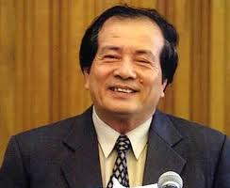
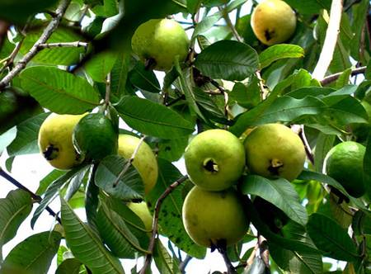
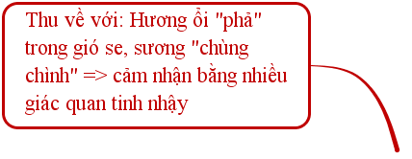
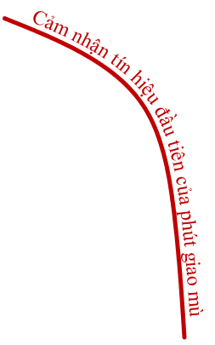
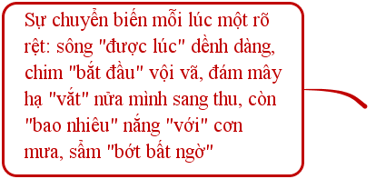
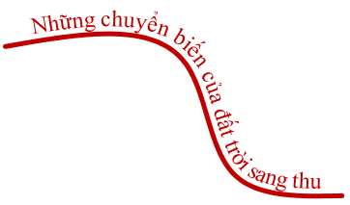
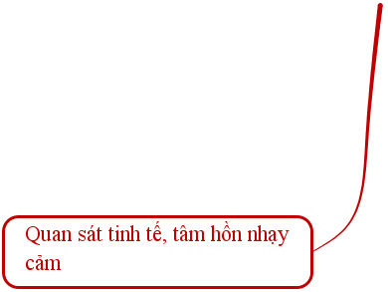
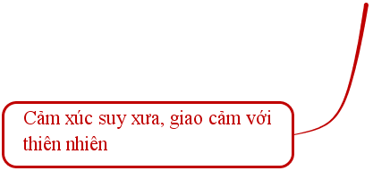
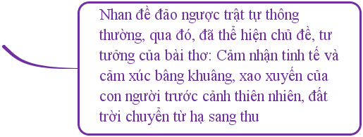
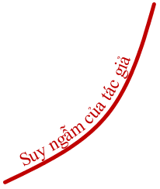
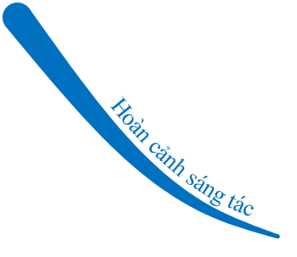

Slide 55
Hướng dẫn tự học
01
Học thuộc bài thơ + Ôn lại kiến thức
02
Sưu tầm 1 số bài thơ về mùa thu và chia sẻ
03
Soạn bài “Nói với con”

Slide 56
Hẹn gặp lại các em ở tiết học sau!

Slide 57
IV. Luyện đề đọc – hiểu

